Slide 1
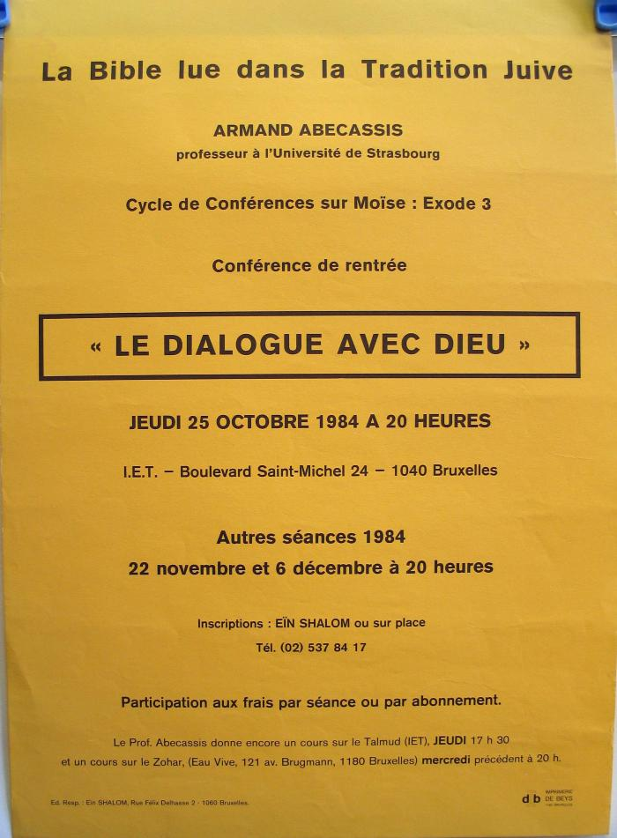
Le dialogue avec Dieu (07621)

Slide 2

Concert (07977)

